Slide 1
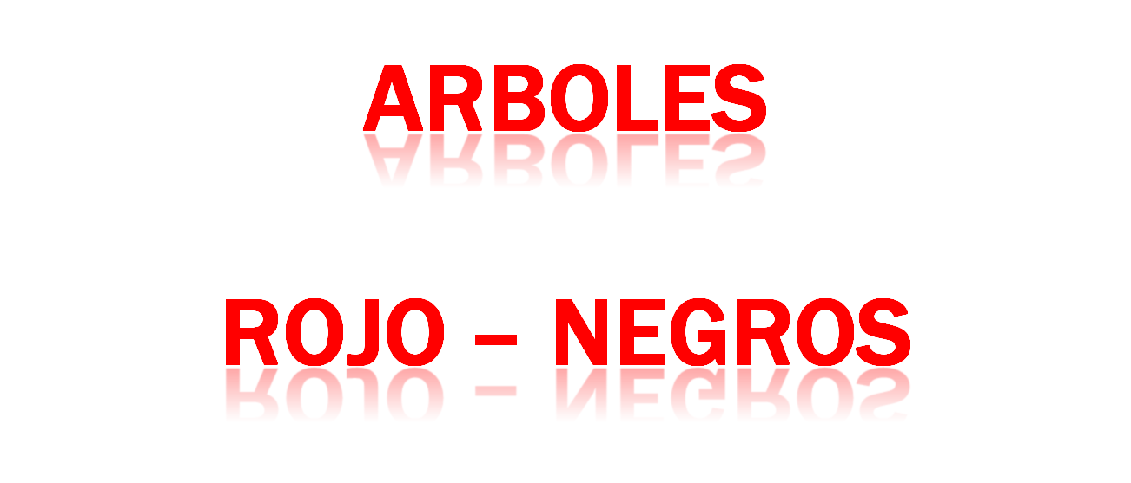

Slide 2

Los árboles Rojo – Negros es un tipo de árbol que estan balanceados de tal manera que el tiempo de realizar operaciones sea O(log n) en el peor de los casos.

Slide 3

  Fueron inventados por R. Bayer el cuál los llamo árboles simetricos binarios.
  El Nodo contiene un campo extra el cuál se llama color.
  El árbol puede recorrerse por cualquier color, ya sea rojo o negro.
  Los recorridos mas largos varian a lo mas el doble del mas corto, esto quiere decir que el árbol esta practicamente balanceado.

Slide 4

Cada Nodo solo puede tener un solo color ya sea Rojo ó Negro.
Cada apuntador de Hoja es de color negro.
Si el Nodo es Rojo ambos Hijos son negros
Cada camino desde cualquier Nodo hasta una Hoja contiene el mismo número de Nodos negros.

Slide 5
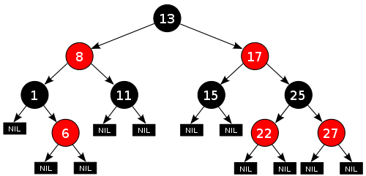

Slide 6

Las operaciones INSERTA y ELIMINA de un arbol Rojo-Negro modifican la estructura de este y pueden violar las propiedades de los mismos antes mencionadas, por lo cual es necesario reestablecerlas lo que implicaria cambiar el color de algunos nodos.

Slide 7

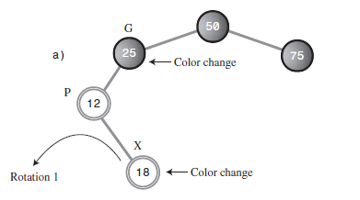
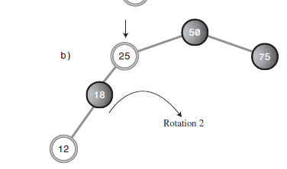
Rotacion Izquierda:
  Cuando realizamos una Rotacion Izquierda a un nodo x, asumimos que su hijo derecho no es nulo.

Slide 8
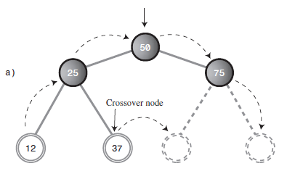
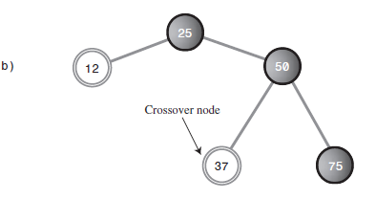
Rotacion Derecha:
  Cuando realizamos una Rotacion Derecha a un nodo Y, asumimos que su hijo izquierdo no es nulo.

Slide 9
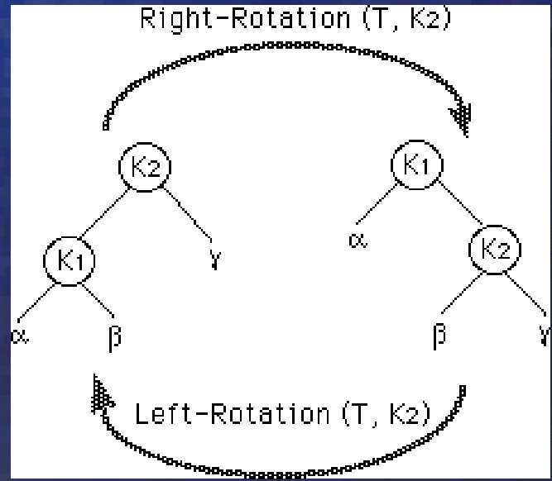

Slide 10

El sentinela es un modo auxiliar que nos ayudará para el proceso de eliminación de un nodo, al insertar un nuevo ambos hijos deberán apuntar al sentinela, el sentinela será de color negro y no guardará ningún dato, éste se declarará dentro de la clase árbol

Slide 11

Un arbol Rojo-Negro es un arbol binario, por lo tanto una inserción en este se hara de la misma forma que en un binario, pero el nodo a insertar sera siempre rojo. Posteriormente se reajustan las propiedades del mismo. Al momento dehacer la insercion, los apuntadores derecho e izquierdo del nuevo nodo son apuntados hacia el “centinela”.
Existen tres casos para la inserción de un nuevo nodo.

Slide 12
CASOS DE INSERCIÓN
Caso 1: El tio de x es Rojo.
  Como el abuelo de x es negro, se colorea al padre y al tio de x de Negro y de Rojo al abuelo.
Caso 2: El tio de x es Negro y x es hijo derecho.
  Se usa una rotación a la izquierda para llevarlo al caso tres, en el que x es hijo izquierdo

Slide 13
Caso 3: El tio de x es Negro y x es hijo izquierdo.
  Como x y su padre son rojos, se hace una rotación derecha, para colorear al padre de x de negro y al abuelo de x de rojo, de modo que la nueva raíz del subarbol es el padre de x, cuyo hijo izquierdo es x e hijo derecho el abuelo de x.

Slide 14
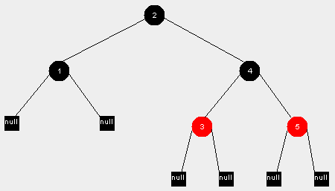
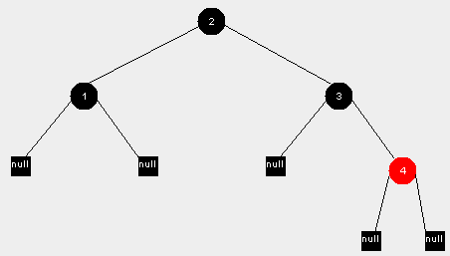
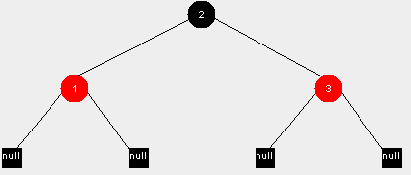
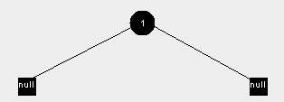
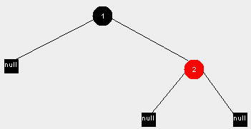
Ejemplo de inserción de cinco elementos :

Slide 15

El sucesor es una función que nos regresa el valor del dato siguiente al dato actual, pero siguiendo las reglas del recorrido en orden , es decir si existen los numeros 5, 8 , 9 en el árbol, la funcion Sucesor del 5 me debera retornar un apuntador al dato siguiente en el recorrido el cual es 8.

Slide 16

La eliminación de un nodo en un árbol rojo-negro con n-elementos puede realizarse en un tiempo O(lg n).
Nuevamente existen tres diferencias de lo que es la eliminación en un ABB ordinario:
En lugar de usar el null utilizamos la constante NULO ya que necesitamos que las hojas tengan color NEGRO.
Se hace una asignación incondicional en la línea 10(en un ABB normal solo se puede hacer esta asignación si x no es nulo). En caso de que x sea constante NULO esta asignación facilitara la codificación de corregirEliminar().
Se invoca a la rutina corregirEliminación(z) para restaurar las propiedades de árbol rojo-negro en caso de que el nodo “desaparecido” sea negro.

Slide 17
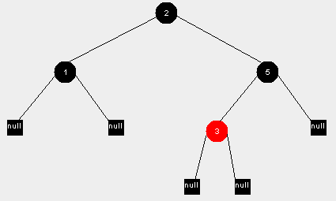
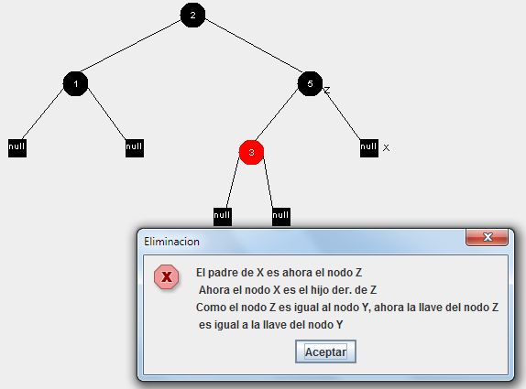
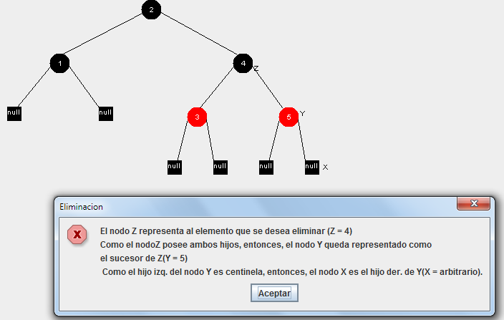
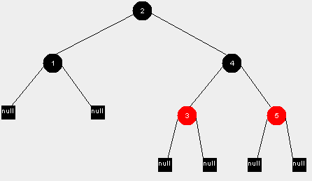
Ejemplo de eliminación del elemento “4” :

